Slide 1





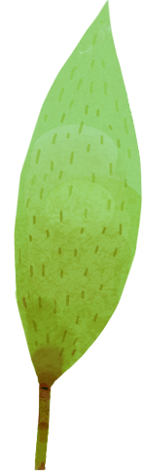
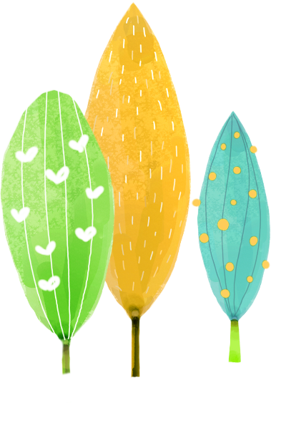




Bài 3
Bài 3
Bài 3
Hoa yêu thương
Hoa yêu thương
Hoa yêu thương
Giáo viên:
Notes:
更多模板请关注：https://haosc.taobao.com

Slide 2

Tiết 1

Slide 3


1
Khởi động

Slide 4

Trò chơi: Chiếc hộp may mắn
Chúc mừng các em!
1
2
3
4
Tiếp tục

Slide 5
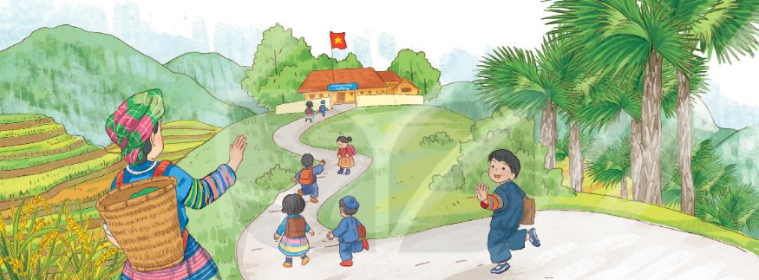
Tên bài học tiết trước là gì?
Tên bài học tiết trước là: Đi học
Back

Slide 6
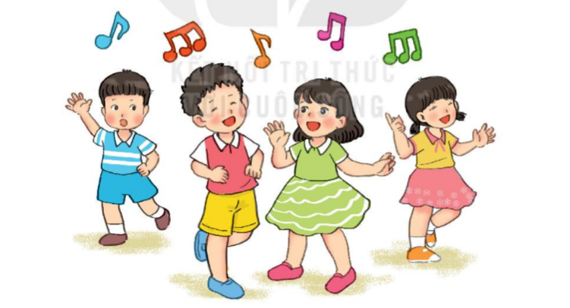
Em hãy hát một bài hát về thầy cô?
Back

Slide 7
Trường của bạn nhỏ trong bài “Đi học” có đặc điểm gì?
Trường của bạn nhỏ be bé, nằm lặng giữa rừng cây
Back

Slide 8
Em hãy đọc hai đoạn thơ đầu tiên trong bài “Đi học”
Đi học
Hôm qua em tới trường
Mẹ dắt tay từng bước
Hôm nay mẹ lên nương
Một mình em tới lớp.
Trường của em be bé
Nằm lặng giữa rừng cây
Cô giáo em tre trẻ
Dạy em hát rất hay.
Back

Slide 9
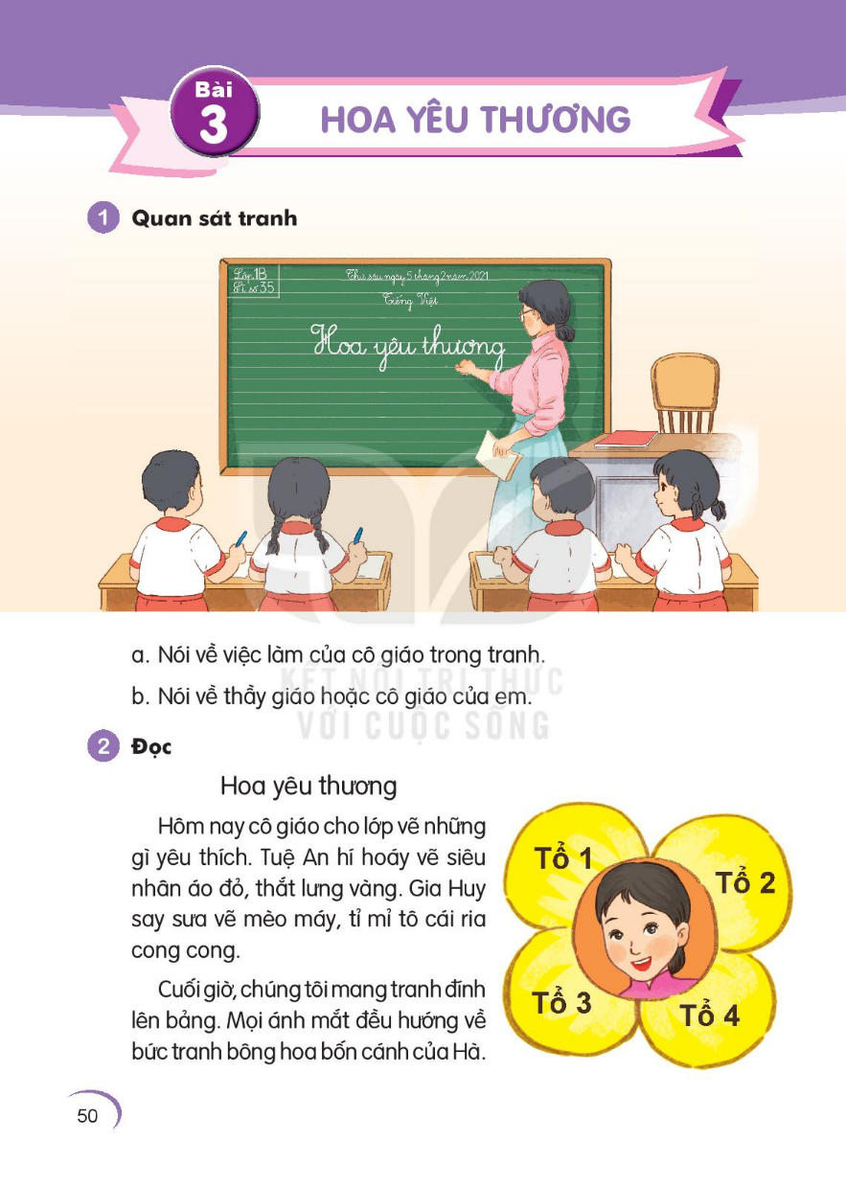

Slide 10
2
Đọc

Slide 11
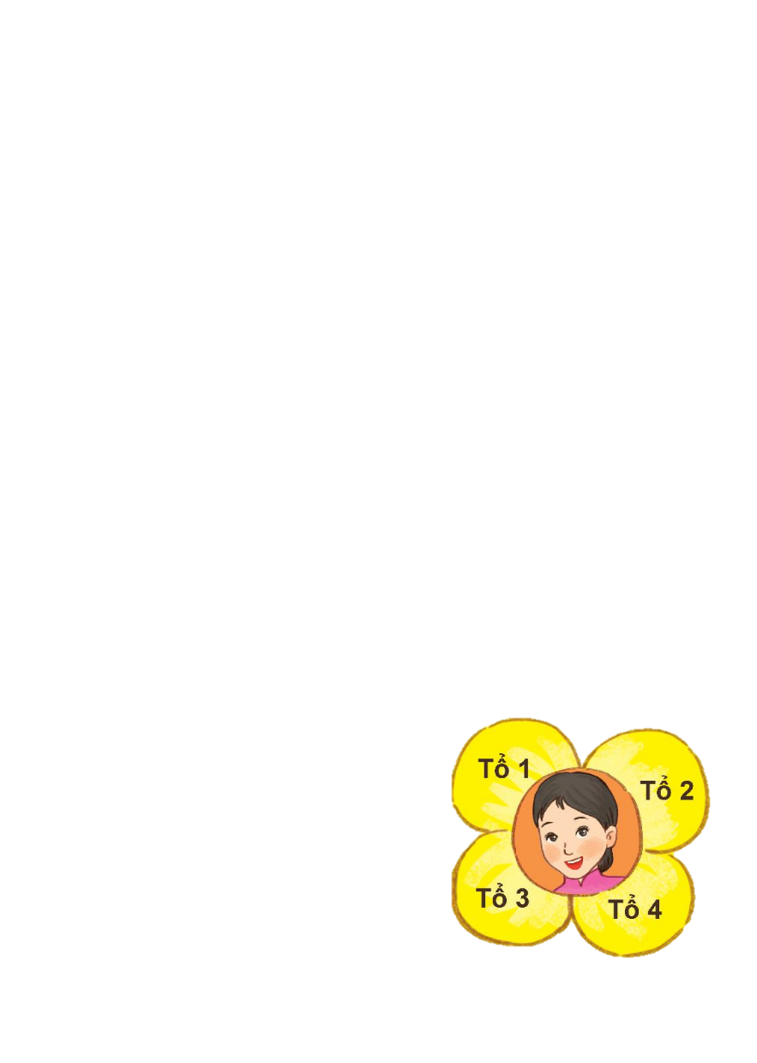
Hoa yêu thương
Hôm nay cô giáo cho lớp vẽ những gì yêu thích.
Tuệ An hí hoáy vẽ siêu nhân áo đỏ, thắt lưng vàng.
Gia Huy say sưa vẽ mèo máy, tỉ mỉ tô cái ria cong cong.
Cuối giờ, chúng tôi mang tranh đính lên bảng. Mọi ánh mắt đều hướng về bức tranh bông hoa bốn cánh của Hà.
Trên mỗi cánh hoa ghi tên một tổ trong lớp. Giữa nhụy hoa là cô giáo cười rất tươi. Bên dưới có dòng chữ nắn nót “Hoa yêu thương”. Ai cũng thấy có mình trong tranh. Chúng tôi treo bức tranh ở góc sáng tạo của lớp.
Vần: oay
Từ ngữ: hí hoáy, tỉ mỉ, nhụy hoa, nắn nót, sáng tạo
( Phạm Thủy )

Slide 12
Hoa yêu thương
Hôm nay cô giáo cho lớp vẽ những gì yêu thích. Tuệ An hí hoáy vẽ siêu nhân áo đỏ, thắt lưng vàng. Gia Huy say sưa vẽ mèo máy,
tỉ mỉ tô cái ria cong cong.
Cuối giờ, chúng tôi mang tranh đính lên bảng. Mọi ánh mắt đều hướng về bức tranh bông hoa bốn cánh của Hà. Trên mỗi cánh hoa ghi tên một tổ trong lớp. Giữa nhụy hoa là cô giáo cười rất tươi. Bên dưới có dòng chữ nắn nót “Hoa yêu thương”. Ai cũng thấy có mình trong tranh. Chúng tôi treo bức tranh ở góc sáng tạo của lớp.
1
2
3
4
5
6
7
8
9
10
Đọc câu lần 1
( Phạm Thủy )
Đọc từ

Slide 13
Luyện đọc từ
hí hoáy
tỉ mỉ
nhụy hoa
nắn nót
sáng tạo

Slide 14
Hoa yêu thương
Hôm nay cô giáo cho lớp vẽ những gì yêu thích. Tuệ An hí hoáy vẽ siêu nhân áo đỏ, thắt lưng vàng. Gia Huy say sưa vẽ mèo máy,
tỉ mỉ tô cái ria cong cong.
Cuối giờ, chúng tôi mang tranh đính lên bảng. Mọi ánh mắt đều hướng về bức tranh bông hoa bốn cánh của Hà. Trên mỗi cánh hoa ghi tên một tổ trong lớp. Giữa nhụy hoa là cô giáo cười rất tươi. Bên dưới có dòng chữ nắn nót “Hoa yêu thương”. Ai cũng thấy có mình trong tranh. Chúng tôi treo bức tranh ở góc sáng tạo của lớp.
Đọc câu lần 2

Slide 15
Luyện đọc câu dài
Chúng tôi treo bức tranh ở góc sáng tạo của lớp.
//

Slide 16
Hoa yêu thương
Hôm nay cô giáo cho lớp vẽ những gì yêu thích.
Tuệ An hí hoáy vẽ siêu nhân áo đỏ, thắt lưng vàng.
Gia Huy say sưa vẽ mèo máy, tỉ mỉ tô cái ria cong cong.
Cuối giờ, chúng tôi mang tranh đính lên bảng. Mọi ánh mắt đều hướng về bức tranh bông hoa bốn cánh của Hà. Trên mỗi cánh hoa ghi tên một tổ trong lớp. Giữa nhụy hoa là cô giáo cười rất tươi. Bên dưới có dòng chữ nắn nót “Hoa yêu thương”. Ai cũng thấy có mình trong tranh. Chúng tôi treo bức tranh ở góc sáng tạo của lớp.
1
2
Đọc theo đoạn
( Phạm Thủy )

Slide 17
Hoa yêu thương
Hôm nay cô giáo cho lớp vẽ những gì yêu thích. Tuệ An hí hoáy vẽ siêu nhân áo đỏ, thắt lưng vàng.
Gia Huy say sưa vẽ mèo máy, tỉ mỉ tô cái ria cong cong.
Cuối giờ, chúng tôi mang tranh đính lên bảng. Mọi ánh mắt đều hướng về bức tranh bông hoa bốn cánh của Hà. Trên mỗi cánh hoa ghi tên một tổ trong lớp. Giữa nhụy hoa là cô giáo cười rất tươi. Bên dưới có dòng chữ nắn nót “Hoa yêu thương”. Ai cũng thấy có mình trong tranh. Chúng tôi treo bức tranh ở góc sáng tạo của lớp.

Slide 18
Giải nghĩa từ
Hí hoáy: Là chăm chú và luôn tay làm việc gì đó.
Nắn nót: Làm cẩn thận từng tí cho đẹp, cho chuẩn.
Ví dụ viết nắn nót.
Sáng tạo: Có cách làm mới.
Tỉ mỉ: Kĩ càng từng cái rất nhỏ.

Slide 19
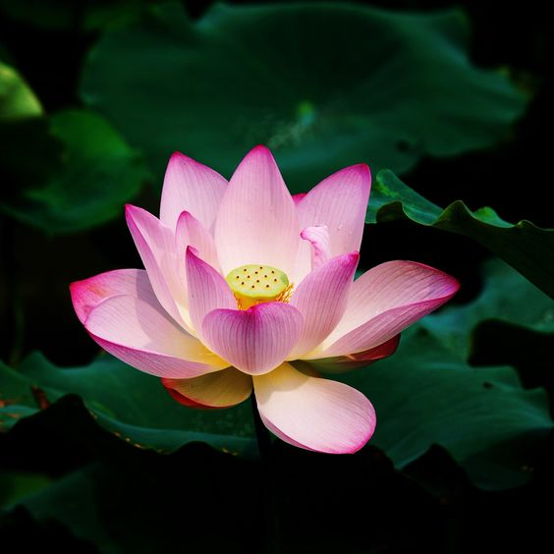
Nhụy hoa là bộ phận của hoa sau này sẽ phát triển thành quả và hạt

Slide 20
Luyện đọc nhóm
Hoa yêu thương
Hôm nay cô giáo cho lớp vẽ những gì yêu thích.
Tuệ An hí hoáy vẽ siêu nhân áo đỏ, thắt lưng vàng.
Gia Huy say sưa vẽ mèo máy, tỉ mỉ tô cái ria cong cong.
Cuối giờ, chúng tôi mang tranh đính lên bảng. Mọi ánh mắt đều hướng về bức tranh bông hoa bốn cánh của Hà. Trên mỗi cánh hoa ghi tên một tổ trong lớp. Giữa nhụy hoa là cô giáo cười rất tươi. Bên dưới có dòng chữ nắn nót “Hoa yêu thương”. Ai cũng thấy có mình trong tranh. Chúng tôi treo bức tranh ở góc sáng tạo của lớp.

Slide 21
Hoa yêu thương
Hôm nay cô giáo cho lớp vẽ những gì yêu thích.
Tuệ An hí hoáy vẽ siêu nhân áo đỏ, thắt lưng vàng.
Gia Huy say sưa vẽ mèo máy, tỉ mỉ tô cái ria cong cong.
Thi đọc đoạn 1

Slide 22
Hoa yêu thương
Hôm nay cô giáo cho lớp vẽ những gì yêu thích.
Tuệ An hí hoáy vẽ siêu nhân áo đỏ, thắt lưng vàng.
Gia Huy say sưa vẽ mèo máy, tỉ mỉ tô cái ria cong cong.
Cuối giờ, chúng tôi mang tranh đính lên bảng. Mọi ánh mắt đều hướng về bức tranh bông hoa bốn cánh của Hà.
Trên mỗi cánh hoa ghi tên một tổ trong lớp. Giữa nhụy hoa là cô giáo cười rất tươi. Bên dưới có dòng chữ nắn nót “Hoa yêu thương”. Ai cũng thấy có mình trong tranh. Chúng tôi treo bức tranh ở góc sáng tạo của lớp.
( Phạm Thủy )

Slide 23
Tiết 2

Slide 24
3

Slide 25
3. Trả lời câu hỏi
a. Lớp của bạn nhỏ có mấy tổ?
b. Bức tranh bông hoa bốn cánh được đặt tên là gì?
c. Theo em, có thể đặt tên nào khác cho bức tranh?

Slide 26
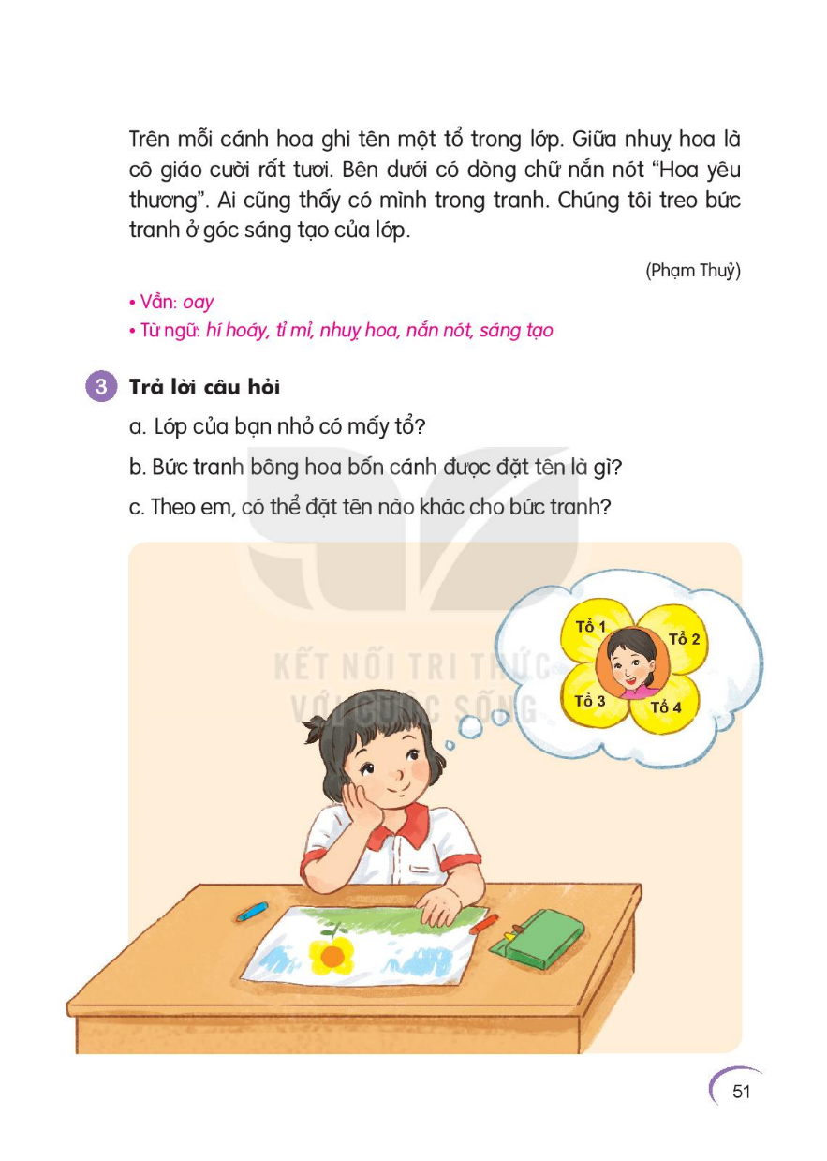
Hoa yêu thương
Hôm nay cô giáo cho lớp vẽ những gì yêu thích. Tuệ An hí hoáy vẽ siêu nhân áo đỏ, thắt lưng vàng. Gia Huy say sưa vẽ mèo máy, tỉ mỉ tô cái ria cong cong.
Cuối giờ, chúng tôi mang tranh đính lên bảng. Mọi ánh mắt đều hướng về bức tranh bông hoa bốn cánh của Hà. Trên mỗi cánh hoa ghi tên một tổ trong lớp. Giữa nhụy hoa là cô giáo cười rất tươi. Bên dưới có dòng chữ nắn nót “Hoa yêu thương”. Ai cũng thấy có mình trong tranh. Chúng tôi treo bức tranh ở góc sáng tạo của lớp.
a. Lớp của bạn nhỏ có 4 tổ.
a. Lớp của bạn nhỏ có mấy tổ?
b. Bức tranh bông hoa bốn cánh được đặt tên là “ Hoa yêu thương”
b. Bức tranh bông hoa bốn cánh được đặt tên là gì?
c. Hoa tình thương,
c. Theo em, có thể đặt tên nào khác cho bức tranh?
hoa đoàn kết,
lớp học tôi yêu,
bức tranh đặc biệt…

Slide 27
4

Slide 28
4. Viết câu trả lời cho câu hỏi c ở mục 3
hoa đoàn kết.
Bức tranh có thể đặt tên khác là........

Slide 29

ȳẁɖ Ǉrȯʏ có Ό˘ đặt Ιên δáɖ ẚà
hoΟa đoΟɂȰ
Γʴt.
4.
(………….)
.

Slide 30
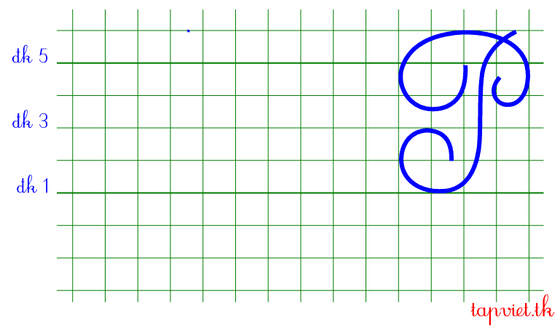
Tô chữ hoa P

Slide 31
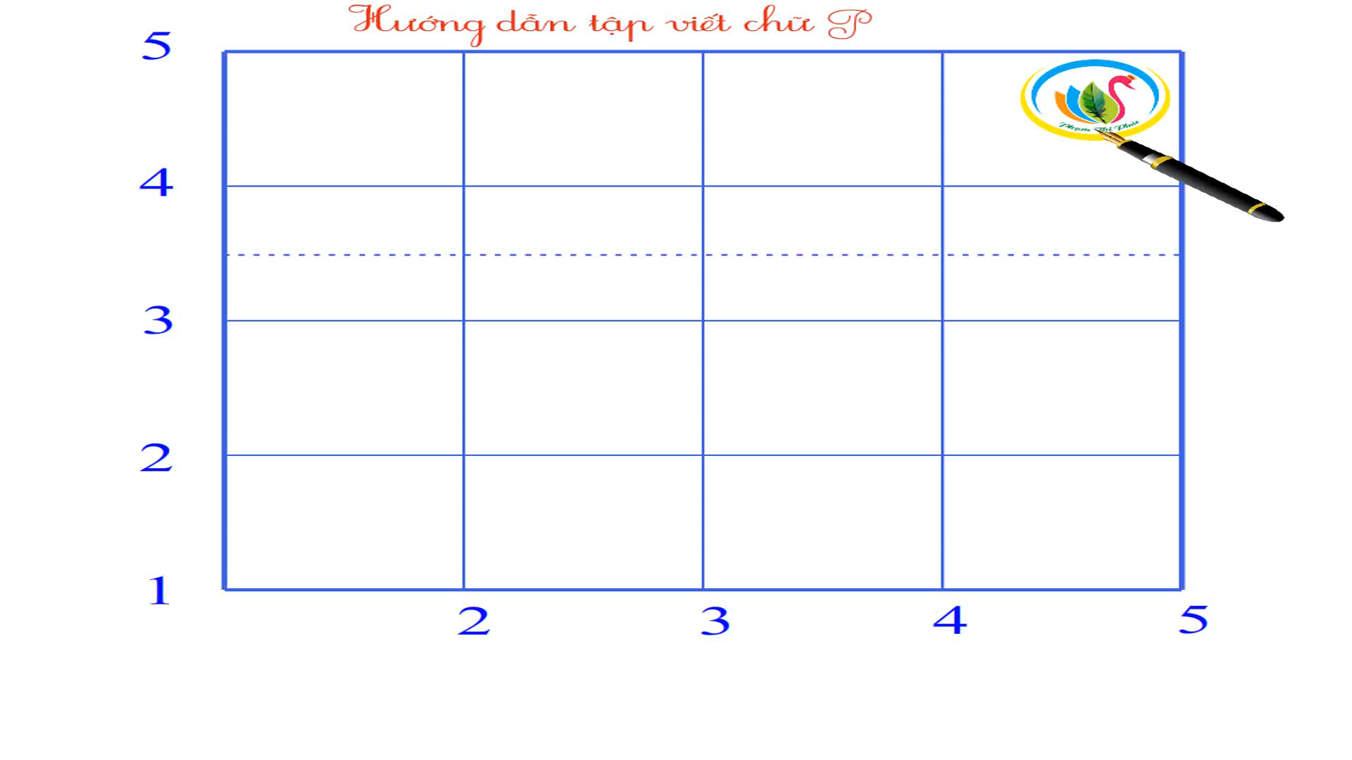

Slide 32
Tiết 3

Slide 33
Hoa yêu thương
Hôm nay cô giáo cho lớp vẽ những gì yêu thích. Tuệ An hí hoáy vẽ siêu nhân áo đỏ, thắt lưng vàng. Gia Huy say sưa vẽ mèo máy, tỉ mỉ tô cái ria cong cong.
Cuối giờ, chúng tôi mang tranh đính lên bảng. Mọi ánh mắt đều hướng về bức tranh bông hoa bốn cánh của Hà. Trên mỗi cánh hoa ghi tên một tổ trong lớp. Giữa nhụy hoa là cô giáo cười rất tươi. Bên dưới có dòng chữ nắn nót “Hoa yêu thương”. Ai cũng thấy có mình trong tranh. Chúng tôi treo bức tranh ở góc sáng tạo của lớp.
a. Lớp của bạn nhỏ có 4 tổ.
a. Lớp của bạn nhỏ có mấy tổ?
b. Bức tranh bông hoa bốn cánh được đặt tên là “ Hoa yêu thương”
b. Bức tranh bông hoa bốn cánh được đặt tên là gì?
c. Hoa tình thương,
c. Theo em, có thể đặt tên nào khác cho bức tranh?
hoa đoàn kết,
lớp học tôi yêu,
bức tranh đặc biệt…

Slide 34
5

Slide 35
5. Chọn từ ngữ để hoàn thiện câu và viết câu vào vở.
tô vẽ
dòng chữ
hí hoáy
(…)
Phương ngắm nhìn nắn nót trên bảng.

Slide 36
PhươΪḑ ǻẑɇʎ ηɬȰ ǻɇȰ ǻóΤή
ǇΛên bɛȰḑ.
dòΪḑ εữ
.

Slide 37
6

Slide 38
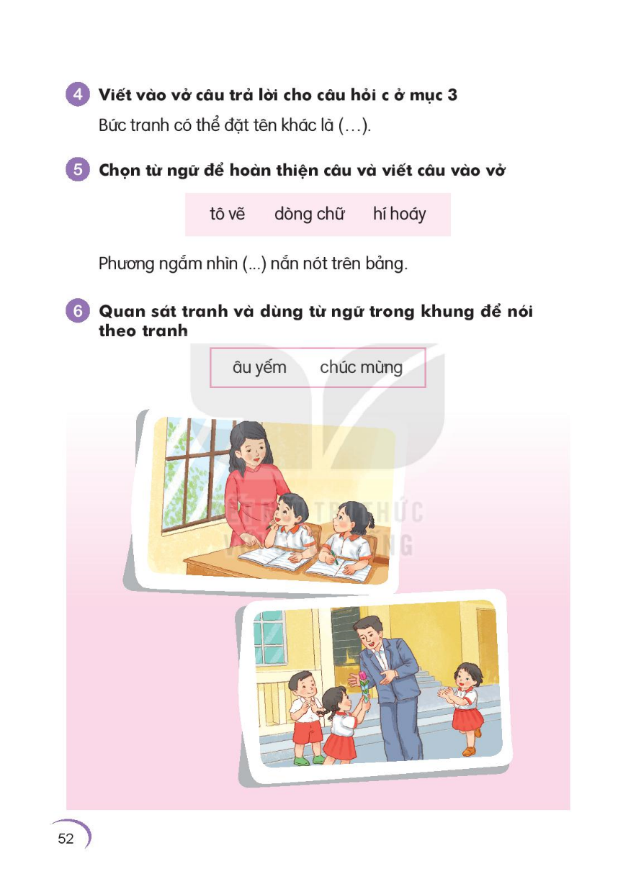
6. Quan sát tranh và dùng từ ngữ để nói theo tranh.
âu yếm chúc mừng
Tranh vẽ gì?
Cô giáo âu yếm nhìn các bạn.
Các bạn chúc mừng sinh
nhật thầy giáo.

Slide 39
6. Quan sát tranh và dùng từ ngữ để nói theo tranh.
âu yếm chúc mừng
Trong giờ học, cô giáo âu yếm
nhìn các bạn. Đến giờ ra chơi, chúng
em tặng thầy giáo bó hoa. Chúng
em nói lời chúc mừng sinh nhật
thầy giáo.Thầy giáo rất vui. Thầy nói
cảm ơn các em.

Slide 40
Tiết 4

Slide 41
7
Nghe viết

Slide 42
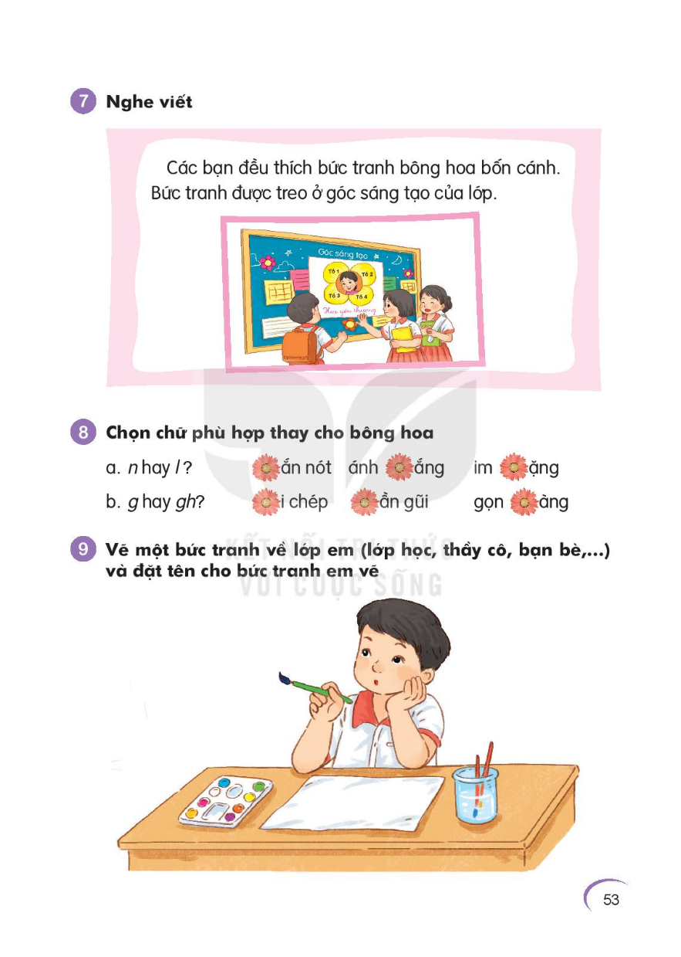
7. Nghe viết
.
.
Bức tranh được treo ở đâu?
Các bạn thích gì ở bức tranh?
Khi viết chữ cái đầu câu phải ghi như thế?
Trong đoạn văn gồm mấy câu?

Slide 43
7. Nghe viết
Khi viết ta cần viết đúng một số chữ sau?

Slide 44
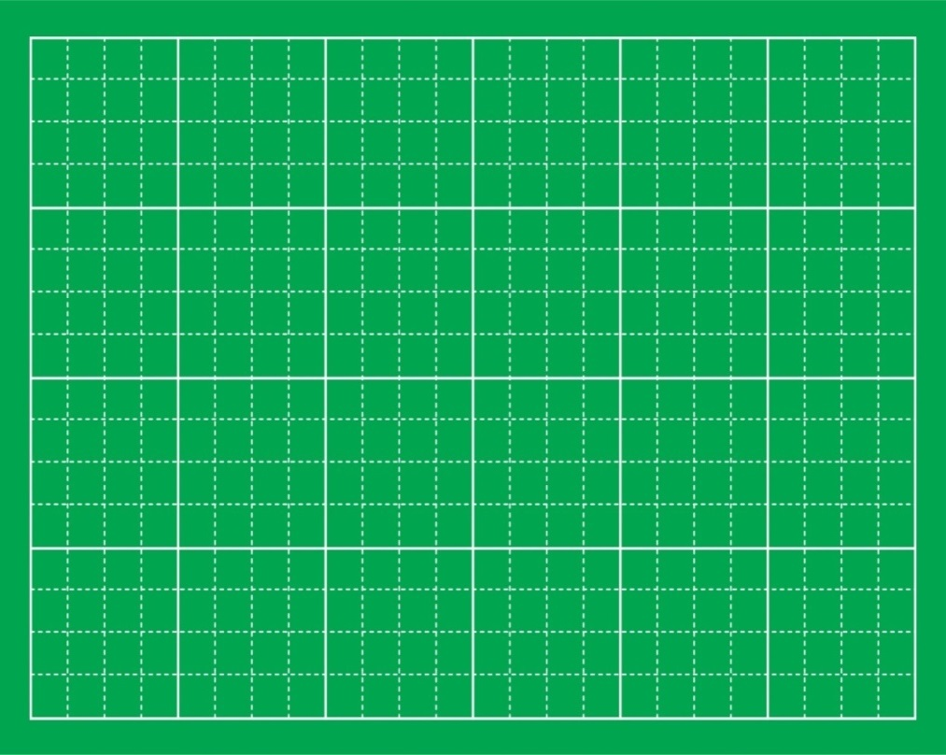
Viết bảng con
thích
bức tranh
thích
bức tranh

Slide 45
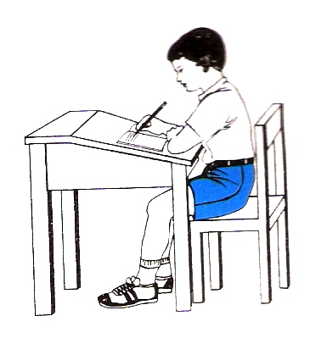
Khi ngồi viết:

Slide 46

Tiêu chí viết:
Viết đúng viết đẹp.
Đầu câu viết hoa, cuối câu ghi dấu chấm.
Trình bày đúng đoạn văn xuôi.

Slide 47
Cáɖ bɝȰ
Αʵu κíε
bẁɖ tranh bôΪḑ ẘoΟa bốΪ
ȳẁɖ Ǉrȯʏ
cɁʏ.
đượΟɖ ǇΛʰo
ở ẑóΟɖ ȤɁȰḑ Ǉạo của ẚớΤǈ.
.

Slide 48
Viết đúng, viết đẹp.
Đầu câu viết hoa, cuối câu có dấu chấm.
Trình bày đúng đoạn văn xuôi.

Slide 49
8

Slide 50
8. Chọn chữ phù hợp thay cho bông hoa
nắn nót
ánh nắng
im lặng
ghi chép
gần gũi
gọn gàng

Slide 51
9

Slide 53
10
Vận dụng

Slide 54
Qua bài học con biết thêm điều gì?

Slide 55
Thứ Ȥáu ngày 25 tháng 2 năm 2022
ǡμếnḑ VΘʸt
HoΟa ΐǘu κươΪḑ
Cuối giờ, chúng tôi mang tranh đính lên bảng.
Mọi ánh mắt đều hướng về bức tranh bông hoa bốn canhgs của Hà
.

Slide 56
Thứ Ȥáu ngày 25 tháng 2 năm 2022
ǡμếnḑ VΘʸt
HoΟa ΐǘu κươΪḑ
PhươΪḑ ǻẑɇʎ ηɬȰ ǻɇȰ ǻóΤή ǇΛên bɛȰḑ.
dòΪḑ εữ
(………….)
Cáɖ bɝȰ
Αʵu κíε
bẁɖ tranh bôΪḑ ẘoΟa bốΪ cɁʏ.
ȳẁɖ Ǉrȯʏ
đượΟɖ ǇΛʰo
ở ẑóΟɖ ȤɁȰḑ Ǉạo của ẚớΤǈ.
.

